Slide 1
আজকের অন লাইন ক্লাসে সবাইকে শুভেচ্ছা

Slide 2
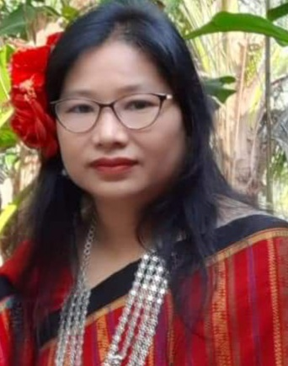
পরিচিতি
তন্দ্রা চাকমা
সহকারী শিক্ষক(শারীরিক)
রাণী দয়াময়ী উচ্চ বিদ্যালয়
রাঙ্গামাটি
শ্রেণিঃ৯ম ও১০ম
বিষয়ঃ শারীরিক শিক্ষা,স্বাস্থ্যবিজ্ঞান ও খেলাধূলা
অধ্যায়ঃ ৭ম
পাঠঃ ১

Slide 3
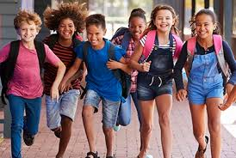
এসো মনোযোগ দিয়ে একটি ছবি দেখি
ছবিতে কী দেখতে পাচ্ছো?
বয়সন্ধিকাল

Slide 4
আজকের পাঠ....
বয়ঃসন্ধিকাল ও প্রজনন স্বাস্থ্য

Slide 5
শিখনফল
এই পাঠ শেষে শিক্ষার্থীরা-------
বয়ঃসন্ধিকাল ও বয়ঃসন্ধিকালের পরিবর্তন সমূহ ব্যাখ্যা করতে পারবে।
বয়ঃসন্ধি কালে শারীরিক,মানসিক ও আচরণিক পরিবর্তন সম্পর্কে জানতে পারবে।

Slide 6
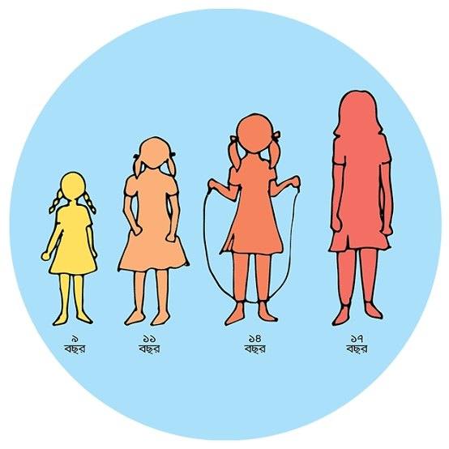
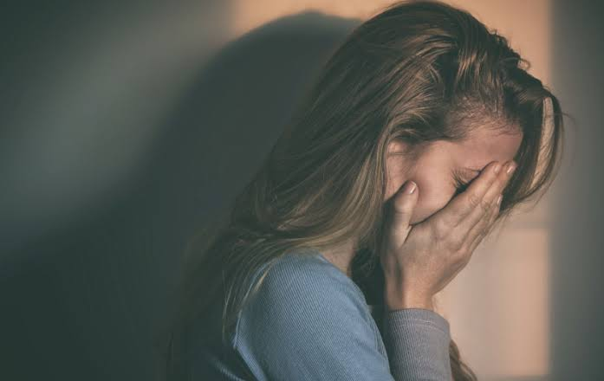
বয়ঃসন্ধিকালের পরিবর্তন
শারীরিক পরিবর্তন
মানসিক পরিবর্তন
আচরণিক পরিবর্তন

Slide 7
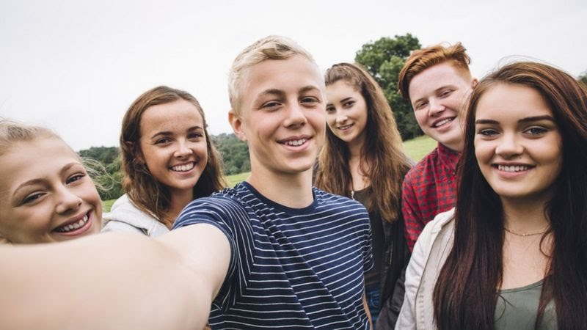
বয়ঃসন্ধিকালে কিশোর শারীরিক পরিবর্তন
কিশোরদের ক্ষেত্রে যে সব পরিবর্তন লক্ষ করা যায় তা হচ্চে-
ক.উচ্চতা ও ওজন বাড়ে।
খ.শরীরে দৃঢ়তা আসে,বুক ও কাঁধ চওড়া হয়।
গ. এ বয়সে দাঁড়ি গোঁফ উঠে।
ঘ. স্বরভঙ্গ হয় ও গলার স্বর মোটা হয়।
ঙ.বীর্যপাত হয়।

Slide 8
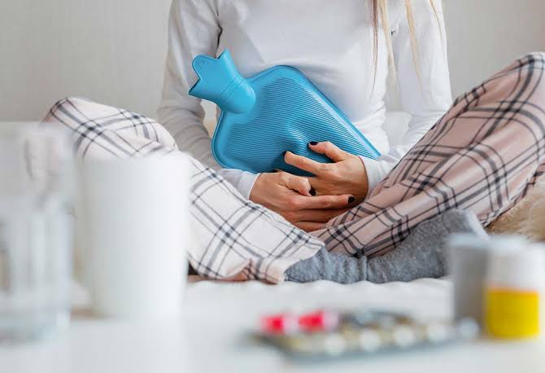
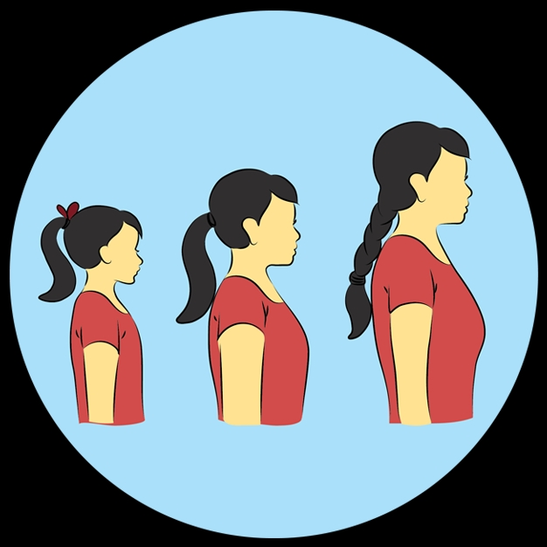
কিশোরীদের পরিবর্তনসমূহ নিম্নরূপ
ছবিতে কী দেখতে পাচ্ছো?
ক.উচ্চতা ও ওজন বাড়ে
খ. শরীর ভারী হয়,শরীরের বিভিন্ন হাড় মোটা ও দৃঢ় হয়।
গ.ঋতুস্রাব শুরু হয়।

Slide 9
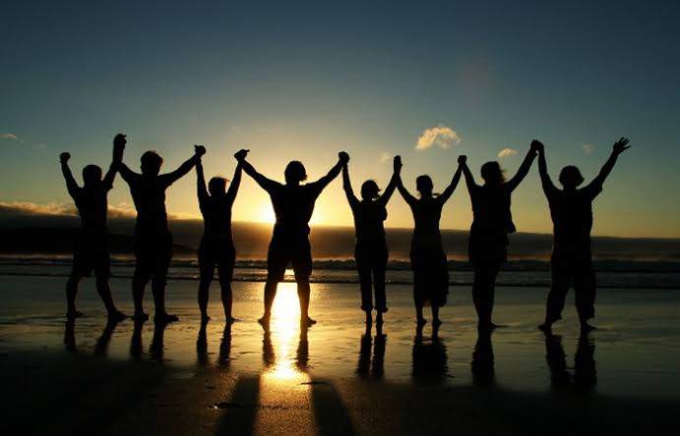

Slide 10
মানসিক পরিবর্তন
ছবিতে কোন গ্রহ দেখতে পাচ্ছো?
ক.অজানা বিষয়ে জানার কৌতুহল বাড়ে।
খ.শারীরিক পরিবর্তনের ফলে চলাফেরায় দ্বিধা – দ্বন্দ্ব ও লজ্জা কাজ করে।
গ.স্বাধীনভাবে চলতে ইচ্চা করে।
ঘ.নিকটজনের মনোযোগ,যত্ন ও ভালোবাসা পাওয়ার ইচ্ছা তীব্র হয়।
ঙ.আবেগ দ্বারা পরিচালিত হওয়ার প্রবণতা বাড়ে।
চ.ছেলে ও মেয়েদের পরস্পরের প্রতি আকর্ষণ বাড়ে।
ছ.মানসিক পরিপক্কতার পর্যায় শুরু হয়।

Slide 11
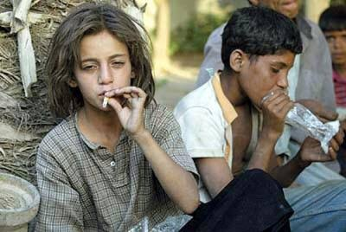
আচরণিক পরিবর্তন:
ছবিতে কোন
ক.প্রাপ্ত বয়স্কদের মতো আচরণ করে।
খ. বিভিন্ন কাজের মাধ্যমে নিজেকে একজন আলাদা ব্যক্তি হিসেবে প্রতিষ্ঠার চেষ্ট্রা করে।
গ.প্রত্যেক বিষয়ে নিজের মতামত প্রতিষ্ঠা করার চেষ্টা করে।
ঘ. দুঃসাহসিক ও ঝুকিপূর্ণ কাজের প্রতি আগ্রহ বাড়ে।

Slide 12
মূল্যায়ন
১।কিশোর ও কিশোরী কারা?
২।মেয়েদের বয়সন্ধি কাল শুরু হয় কখন?
৩।ছেলেদের বয়সন্ধি কাল শুরু হয় কখন?
৪।বয়সন্ধিকালে কত প্রকার পরিবর্তন দেখা যায়?
৫।বয়ঃসন্ধি কালে পরিবর্তনগুলো কী কী?

Slide 13
মূল্যায়ন
কখন চলাফেরায় দ্বিধাদন্দ্ব ও লজ্জা কাজ করে?
বয়সন্ধিকালে
কখন মেয়েদের বয়সন্ধিকাল শুরু হয়?
৮-১৩ বছর
বয়ঃসন্দ্বি প্রধানত কত ধরণের পরিবর্তন হয়?
৩
কোন বয়সে মেয়েদের ঋতুস্রাব শুরু হয়?
কৈশোরকালে
১১-১৯ বছর কিশোর কিশোরীদের কী বলা হয়
কিশোর- কিশোরী

Slide 14
ধন্যবাদ সবাইকে

